Slide 1
ConstruAPP.
ConstruAPP.
TechNight
25 abr. 2024

Slide 2
ConstruAPP.
ConstruAPP.
CARLOS
KLEITON
TechNight
EDUARDO NEVES MARQUES
SOBRAL DE OLIVEIRA COSTA
MARLON
THIAGO
EDUARDO PINHEIRO DIAS
MOURA BAIENSE

Slide 3
SITUAÇÃO
Sobre a comunicação
O contexto da JD Construções
Dificuldades da empresa
Notes:
[1]. FALAR SOBRE O PROBLEMA
O problema na comunicação em si, é um problema que nos atinge de varias formas e em varias áreas.
A empresa X nos procurou para conseguirmos solucionar o problema de comunicação deles, a dificuldade que é se comunicar com os setores, com os responsáveis da obra e principalmente o dono da obra não sabe o que esta acontecendo em sua obra e que está acontecendo retrabalhos, atrasados na obra e principalmente perca de dinheiro.

Slide 4
PROBLEMA
Atraso nas etapas da construção
1ª CAUSA
O RETRABALHO É FREQUENTE
2ª CAUSA
HÁ FALTA DE COMUNICAÇÃO
3ª CAUSA
OCORREM DIFICULDADES NA COMUNICAÇÃO
4ª CAUSA
DEMORA PARA ENCONTRAR INFORMAÇÕES DE CONTATO
5ª CAUSA (RAIZ)
AS INFORMAÇÕES ESTÃO DESORGANIZADAS
Notes:
[O problema PRINCIPAL]
Informações descentralizadas e desorganizadas

Slide 5
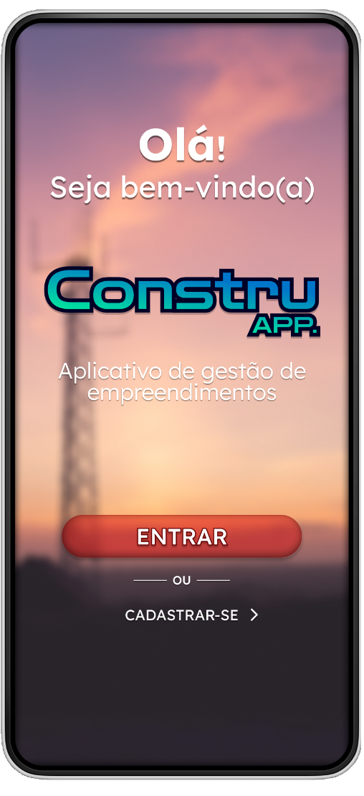
A SOLUÇÃO
Aplicativo móvel
Intuitivo e simples
Repositório de informações
Notes:
[2]. APRESENTAR O APLICATIVO
Apresentar o nome do aplicativo, explicando o que é, como funciona e suas principias características e concluir com um resumo do 1.
O aplicativo X é novo no mercado, porem já tem um diferencial dos demais existentes, que é a liberdade de interação em tempo real da obra, vc consegue acompanhar de casa o que está acontecendo e em qual etapa esta a sua obra, além de editar, adicionar ou remover obras já concluidas e em andamento.

Slide 6
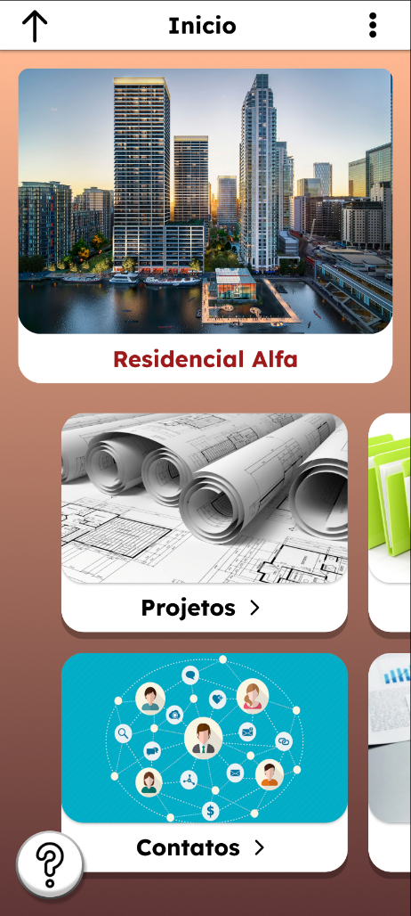
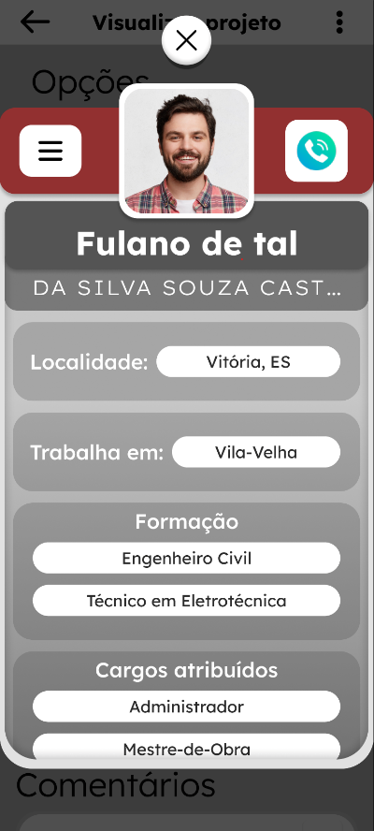
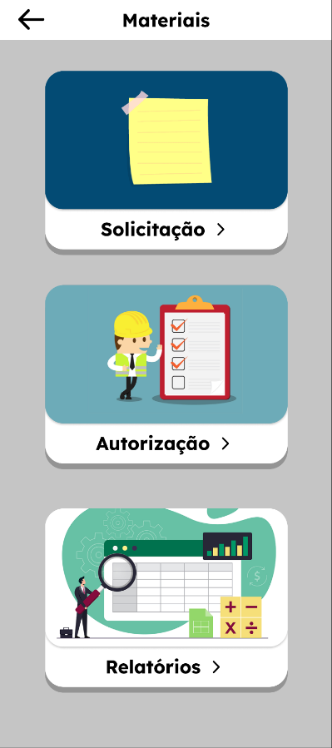
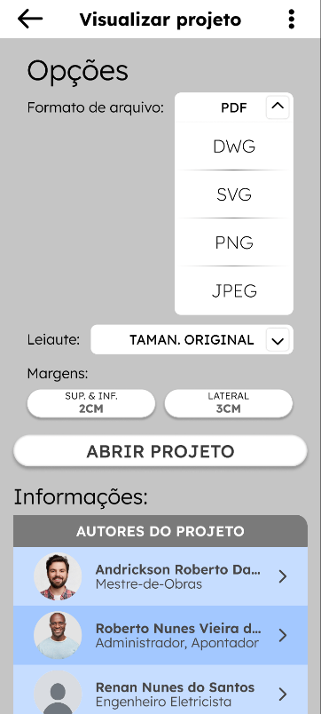
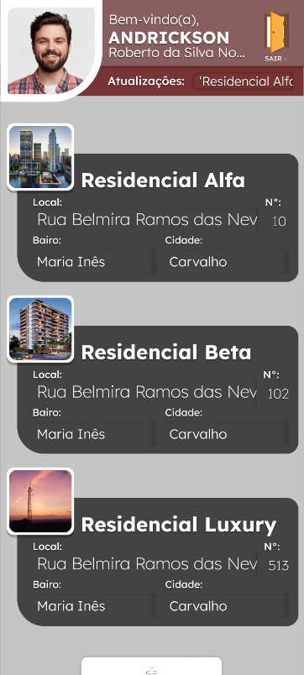
FUNCIONAMENTO
Notes:
[3]. MOSTRAR COMO FUNCIONA
Mostrar no slide como ele funciona, de maneira rápida por conta do tempo, apresentando as imagens mais importantes do aplicativo, as mais importantes a serem mostradas.
Esse é o aplicativo que vai solucionar o seu problema de uma só vez, te poupando tempo e dinheiro...

Slide 7
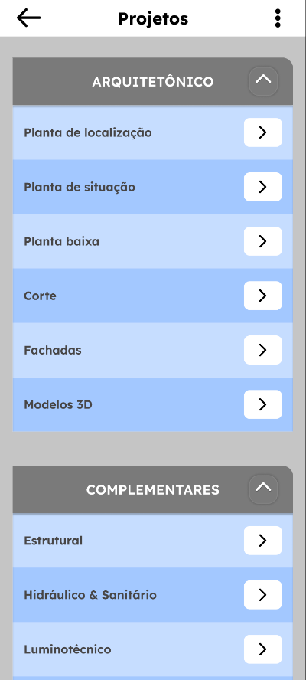
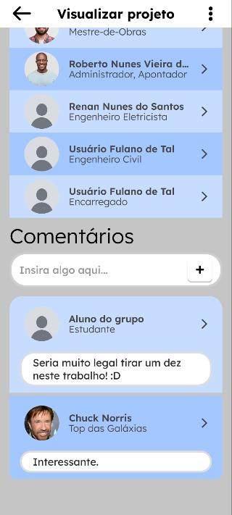
BENEFÍCIOS
Organização
Agilidade
Simplicidade
Disponibilidade
Notes:
[4]. OS BENEFICIOS
Os benefícios de adquirir o aplicativo são muitas, como por exemplo vc não precisar sair de casa toda semana para saber o que ta acontecendo na sua obra ou so saber dos problemas da obra quando chegar lá.
Economizar tempo/dinheiro, por ser quase um poupa/economiza ele te poupara gastos desnecessários

Slide 8
ConstruAPP.
ConstruAPP.
TechNight
Alguma
PERGUNTA?

